Slide 1
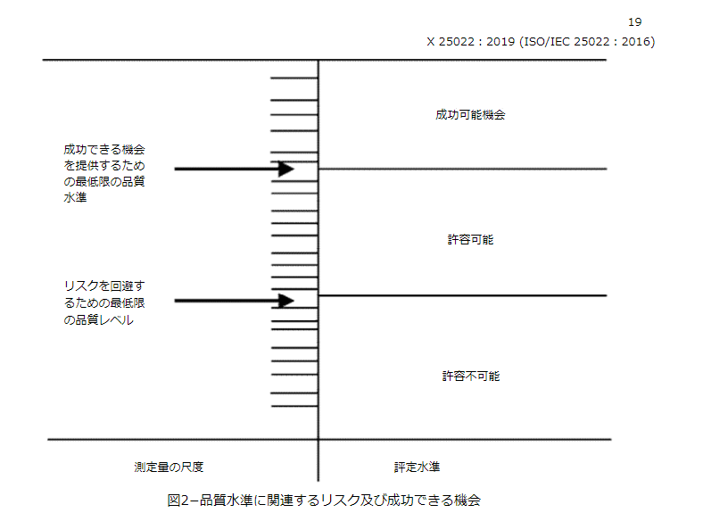
成功可能機会
成功できる機会を
提供するための
最低限の品質水準
許容可能
リスクを回避するための最低限の品質水準
許容不可能
測定量の尺度
評定水準
「JIS X 25022:2019 (ISO/IEC 25022：2016)
図2 品質水準に関連するリスク及び成功できる機会」より

